Slide 1
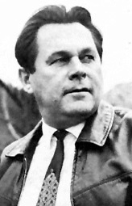
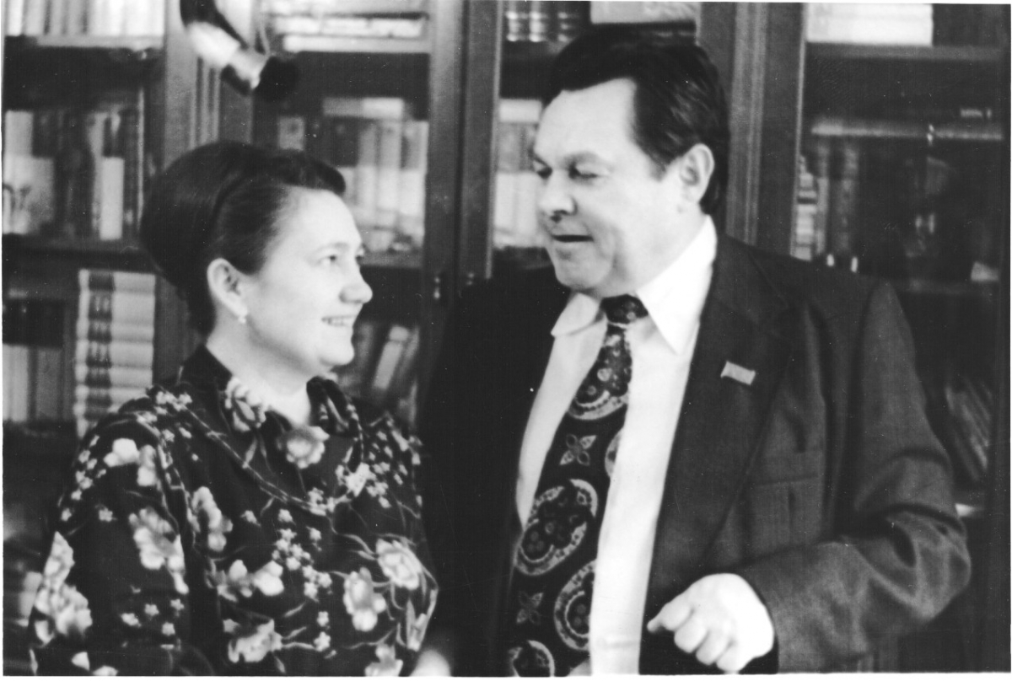
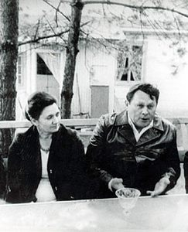
«Драматург, сложной комедийной мысли»
(к 105 -летию со дня рождения Народного писателя Беларуси
Андрея Егоровича Макаёнка)

Slide 2
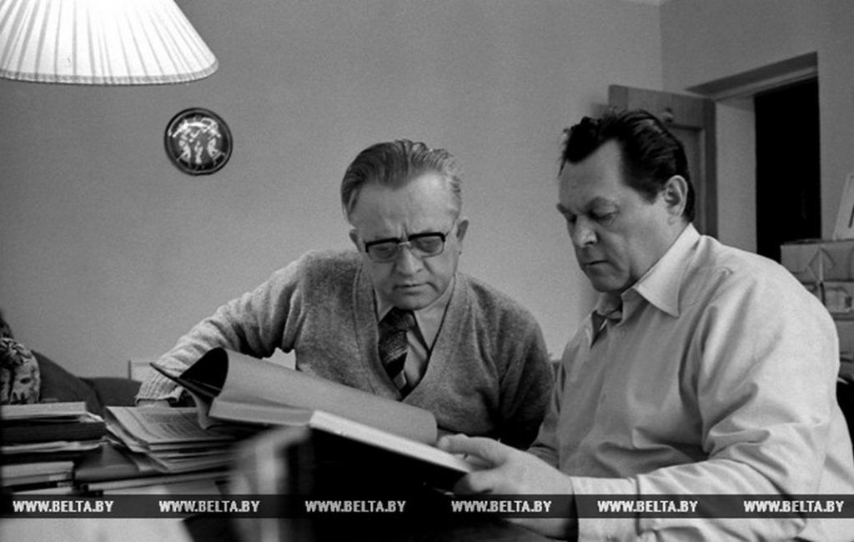
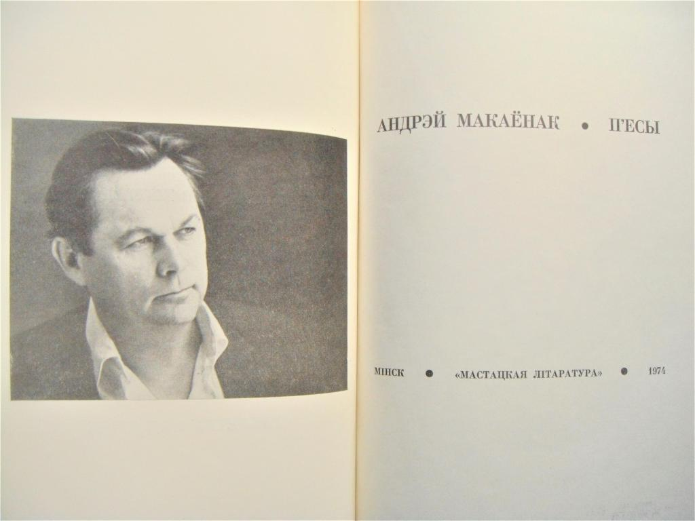
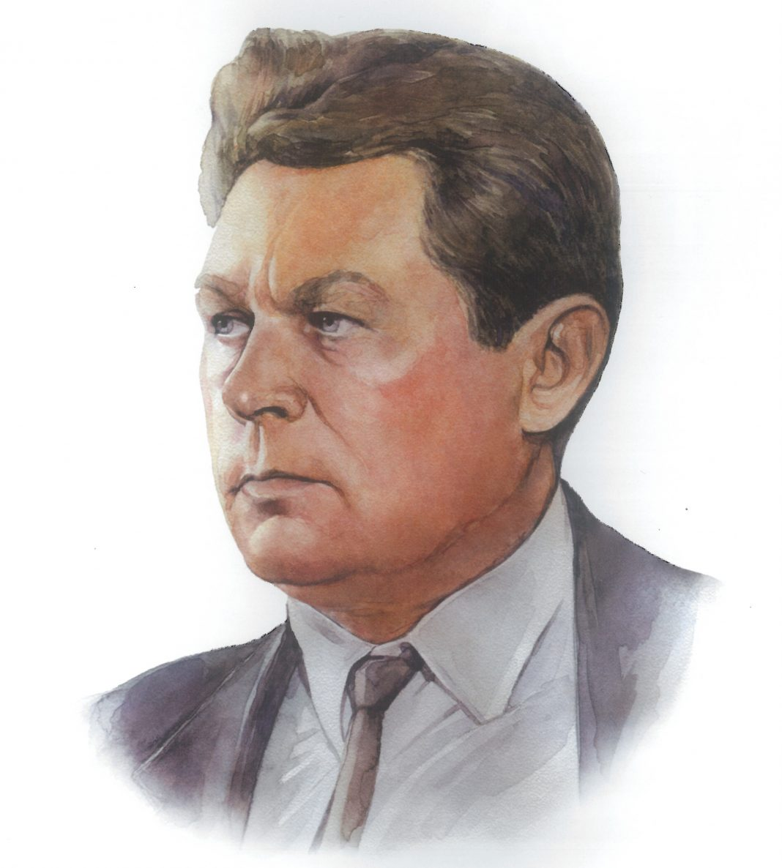
Андрей Егорович Макаёнок родился в 1920 г. в деревне Борхов Гомельской области в обычной крестьянской семье. Его отец был одним из первых в районе, кто стал заниматься организацией колхозов.
В 1927 Андрей поступил в Борховскую начальную школу, а позже продолжил учиться в Журавичской средней школе, которую закончил в 1938 году.
Следует сказать, что отец будущего писателя был очень строгим и с юного возраста заставлял сына работать. Андрей уже с раннего детства занимался выпасом свиней. Чтобы успевать учиться, он чередовал трудодни со своим братом Иваном и в школу приходил через день. Но, несмотря на это, он был одним из лучших в классе. Кроме учебы увлекался рисованием, резьбой по дереву, лепкой из глины.

Slide 3
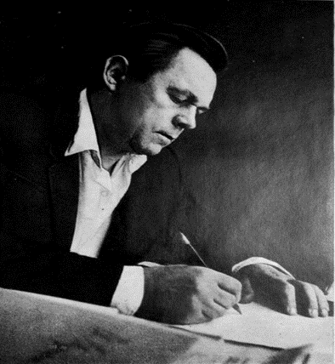
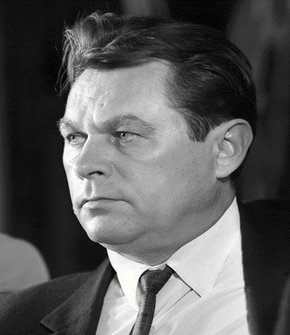
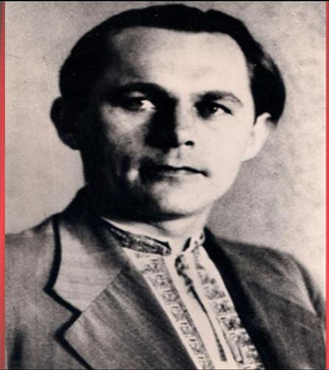
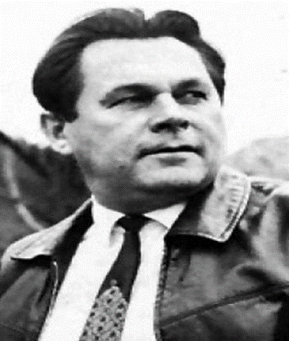
Отец хоть и был строг с детьми, но старался поддерживать их увлечения и после окончания семилетки помог сыну поступить в Рогачевский педтехникум. Но там будущий драматург проучился всего несколько месяцев, после чего был вынужден вернуться домой. В Рогачеве ему попросту негде было жить, а денег у родителей не было.
После школы поступил в военное училище. Но быстро разочаровался в выбранном поприще и забрал документы. В 1939 году по конкурсу не смог пройти во Всесоюзный государственный институт кинематографии. В этом же году мобилизован в красную армию и первое время служил в Грузии и Азербайджане. Был политруком роты.

Slide 4
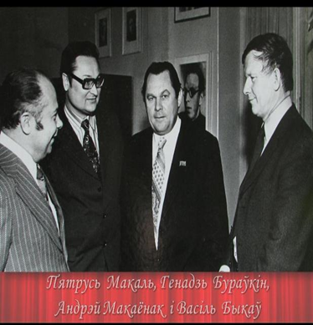
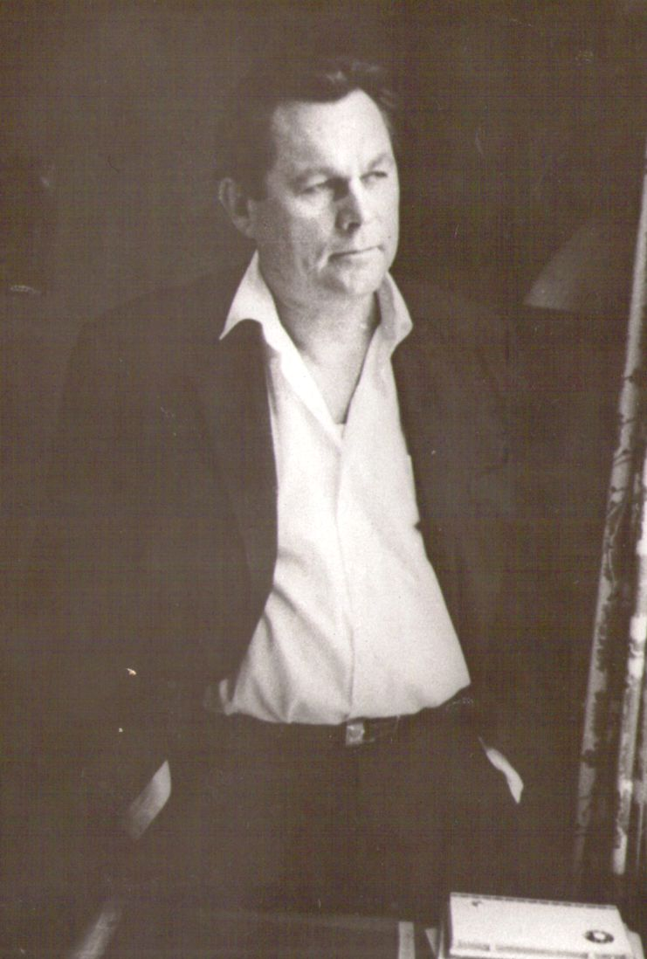
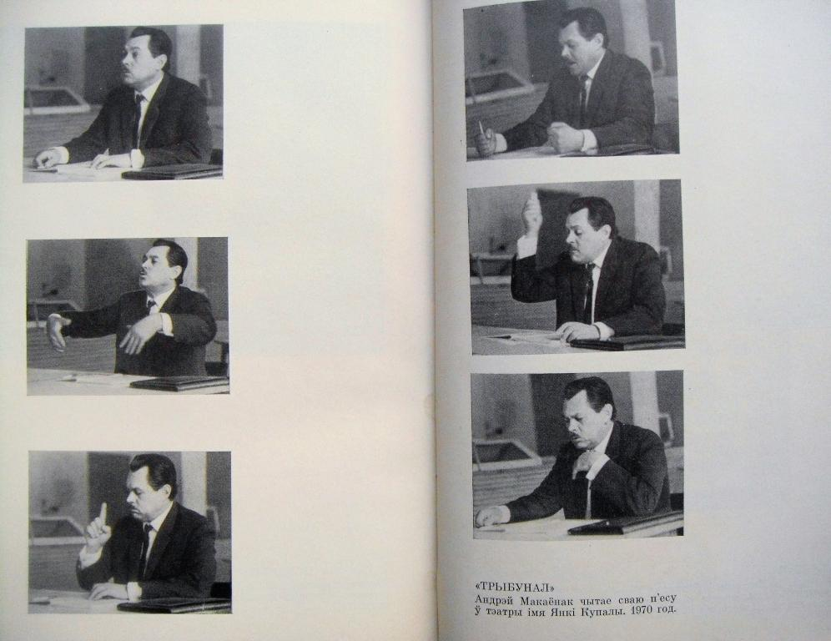
Во время войны участвовал в иранской операции (советско-английская операция по оккупации Ирана), воевал на Северном Кавказе, участвовал в Керченско-Феодосийском десанте в Крыму в 1942 году, где получил тяжелое ранение. Врачи хотели ампутировать ему ноги, но Макаёнок наотрез отказался от этого. Ему пришлось перенести несколько сложнейших операций и по состоянию здоровья будущий писатель был демобилизован. А в его ступнях до конца жизни оставалось 13 осколков от немецкой мины, которые не давали о себе забыть – ноги драматурга постоянно болели.
В 1942-1943 работал военруком в одном из сел Грузии, учил детей. В конце 1943 года вернулся в освобожденное от немецких захватчиков село Журавичи. Там уцелел его родной дом, но отец писателя был расстрелян нацистами за связь с партизанами.

Slide 5


В Беларуси Макаёнок работал на комсомольских и партийных должностях, которых за недлительный период сменил очень много: секретарь Журавичского районного комитета комсомола (1944), секретарь Гродненского городского комитета комсомола (1945), заведующий партийным кабинетом Могилевского железнодорожного узла (1945-1946), помощник секретаря Журавичского райкома партии (1946-1947).
В 1947 году поступил в Республиканскую партийную школу при ЦК КПБ, которую окончил в 1949 году. После этого был направлен на работу в журнал «Вожык», где занимал должность заведующего отделом прозы.
В 1966 году в составе делегации БССР принимал участие в работе XX Генеральной ассамблеи ООН.

Slide 6
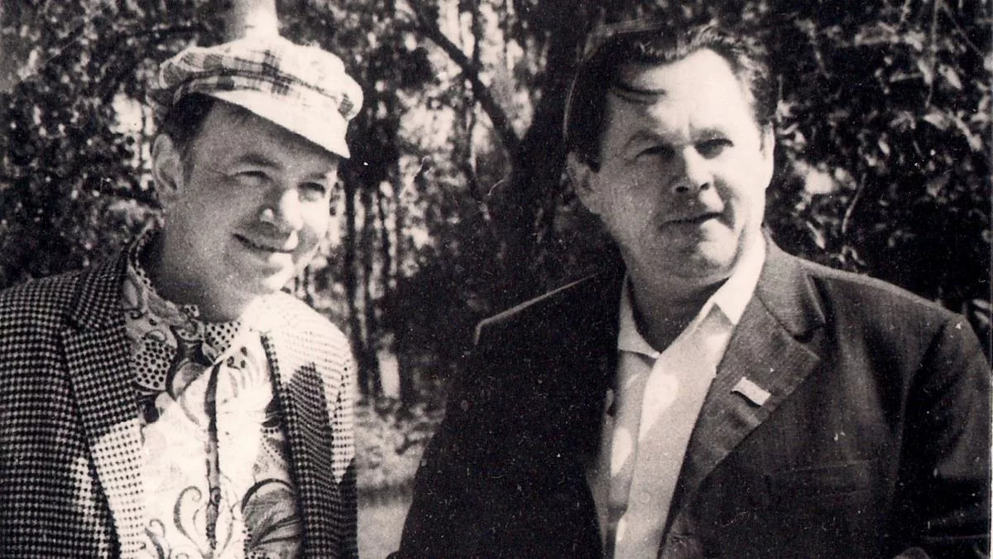
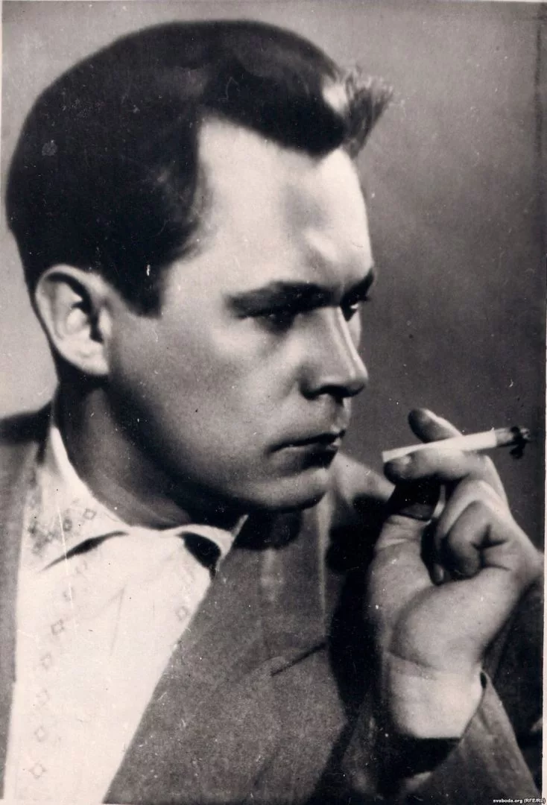
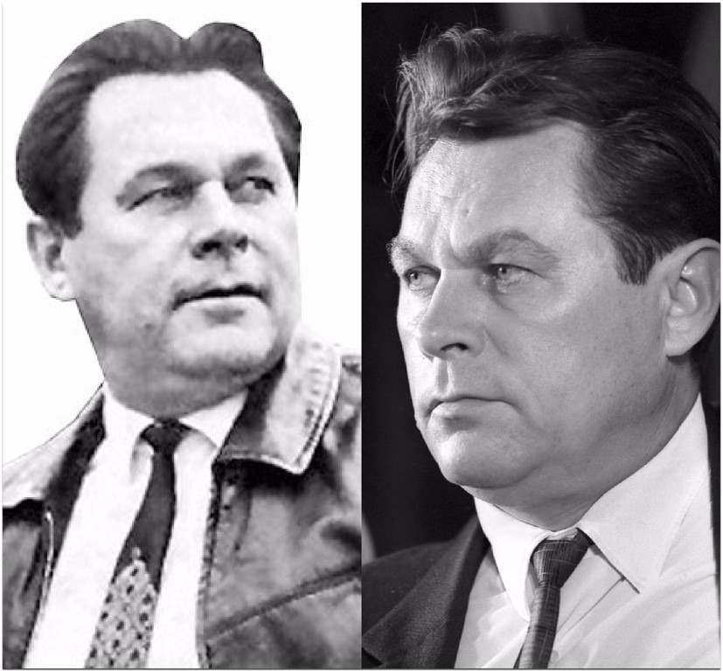
В 1966-1978 годах был главным редактором литературного журнала «Неман». Именно в этот период журнал пережил свой настоящий расцвет и пользовался большой популярностью у читателей.
В 1971-1982 годах Андрей Макаёнок был депутатом Верховного совета БССР.
Умер 16 ноября 1982 года. Похоронен на Восточном кладбище в Минске.

Slide 7
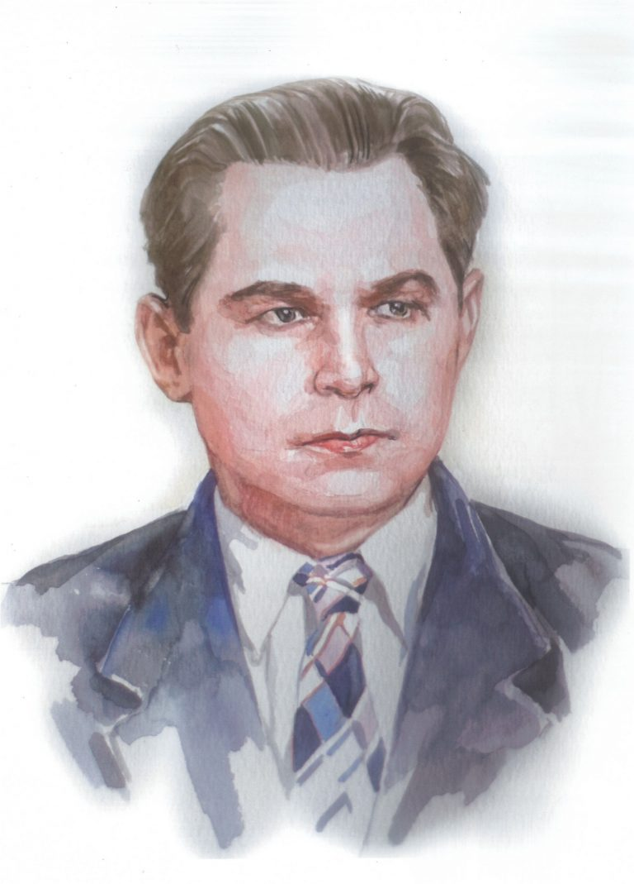
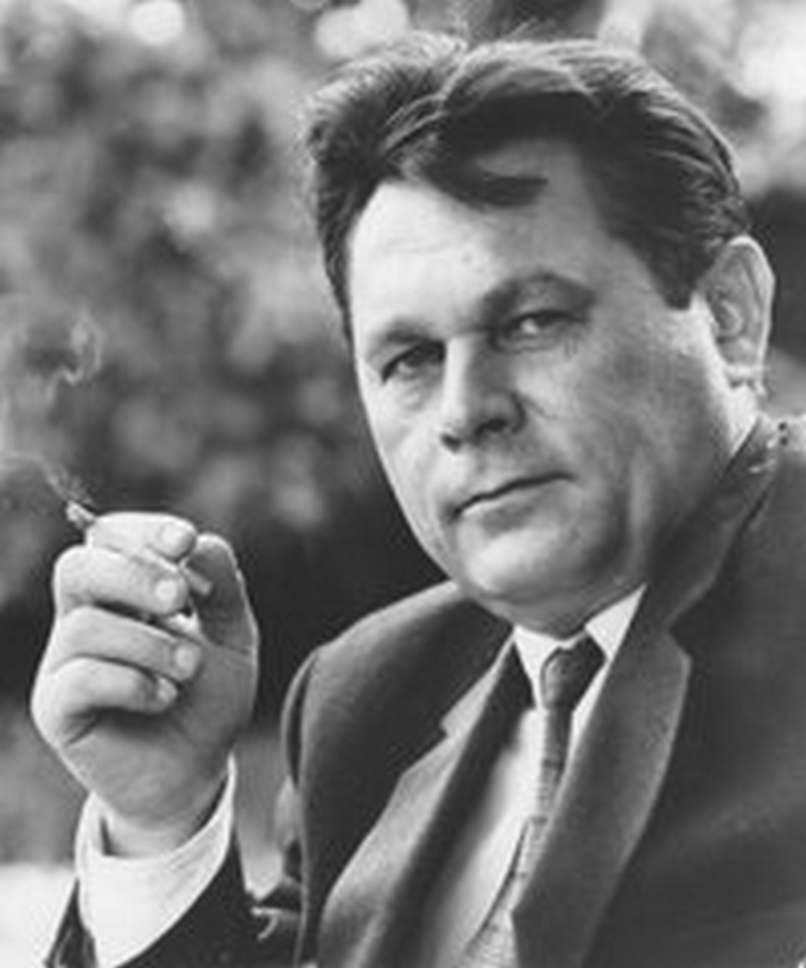
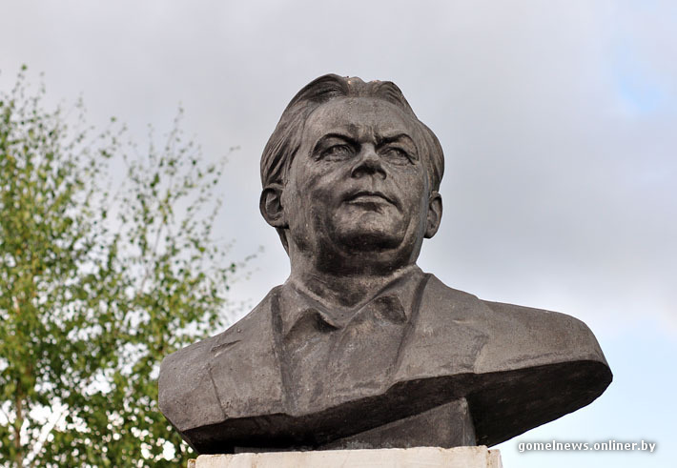
Творчество Андрея Макаёнка
Писать Макаёнок начал еще в школе. В основном это были различные зарисовки и даже стихотворения. Но они нигде не публиковались, либо публикации не смогли сохраниться до наших дней. В то время, и много позже большое влияние на Макаёнка оказало творчество другого народного писателя – Кондрата Крапивы. Это влияние можно проследить в поздних произведениях драматурга.
Во время войны вел полевой дневник, в котором делал различные зарисовки.
Печататься начал с 1946 года. Сначала писал фельетоны, зарисовки, эссе.

Slide 8

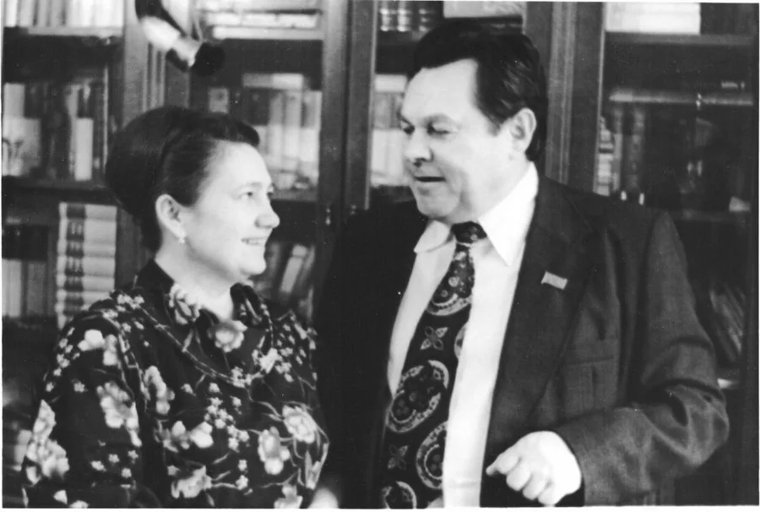
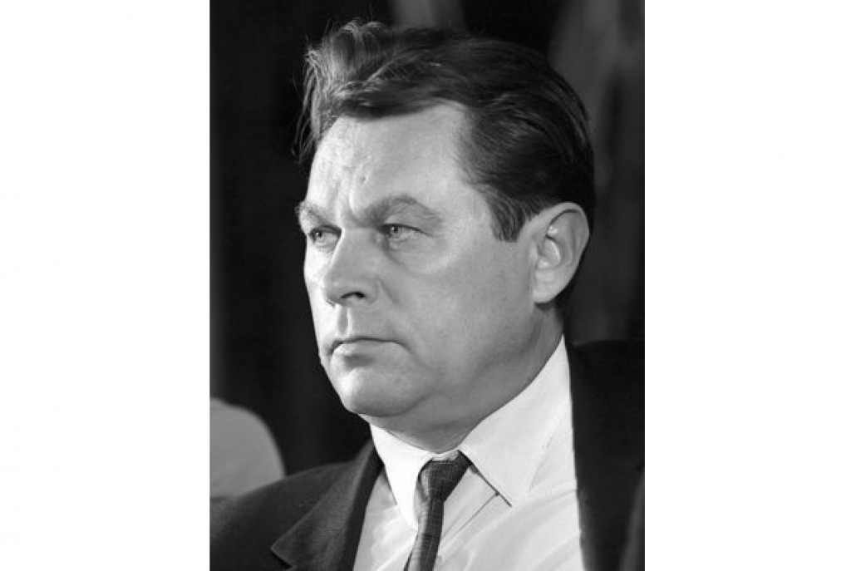
Первая пьеса – «Добра, калі добра канчаецца» написана в 1946 году и тогда же опубликована в газете «Чырвоная змена». После войны новой литературы было очень мало и Андрей Макаёнок решил сам попробовать себя на этом поприще. Пьеса была написана, когда драматург работал в Гродно и была встречена одобрением, отмечена дипломом и премией на республиканском конкурсе, учрежденном управлением по делам искусства и культуры БССР.
В конце 40-х познакомился с другим Народным писателем Беларуси – Иваном Шамякиным. Они подружились и поддерживали связь друг с другом до конца жизни.
Первой по-настоящему серьезной работой Макаёнка стала пьеса “На досвітку” по которой в 1951 году в театре им.Я.Купалы был поставлен спектакль. В ней рассказывается о борьбе французских рабочих за свои права. И хотя постановка пользовалась популярностью у минчан, самому драматургу она не нравилась.

Slide 9
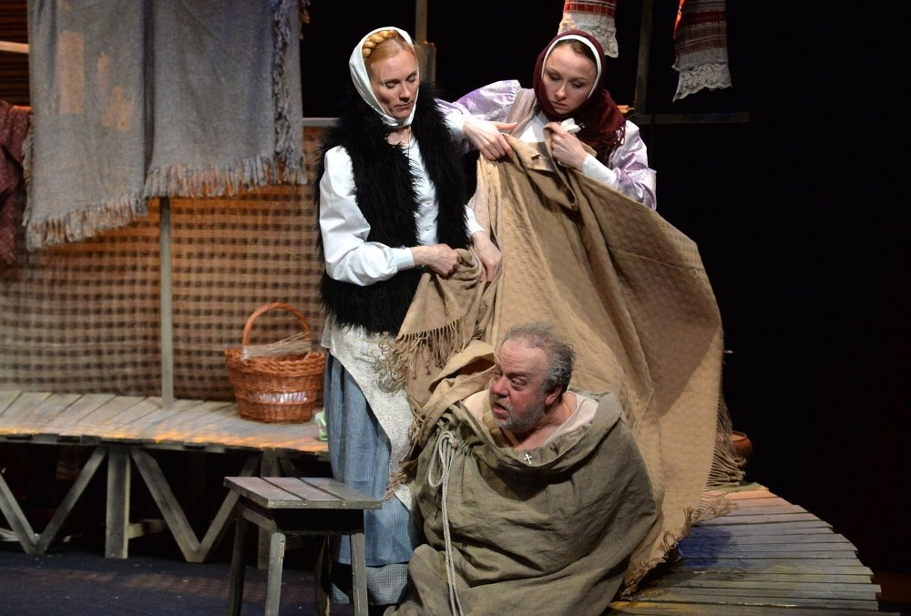
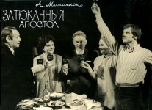
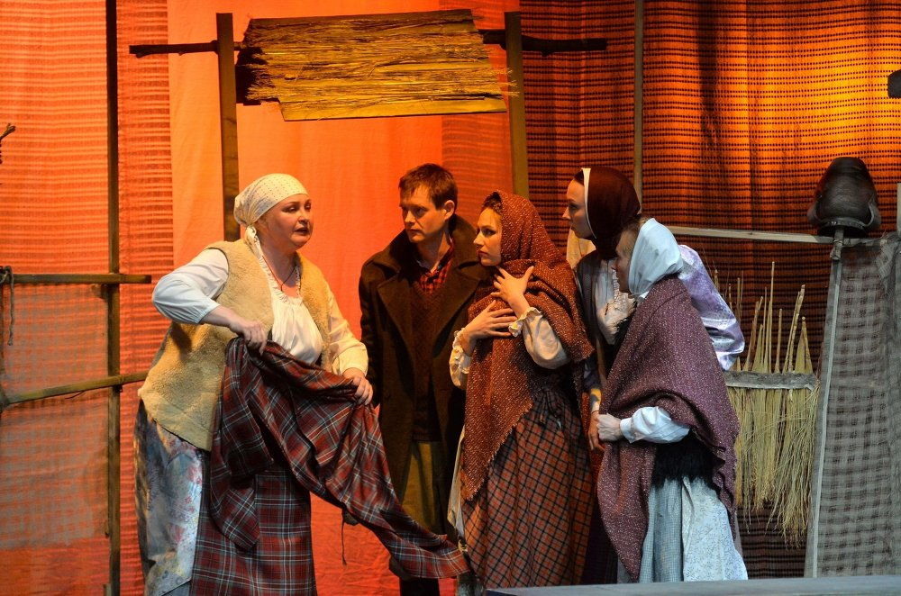
А вот произведением, которое сделало драматурга знаменитым, стала пьеса “Выбачайце, калі ласка!” (1953). Она была посвящена сельскому хозяйству, но написана в форме сатиры. В юмористической форме Макаёнок раскрыл все бюрократические и административные недостатки руководителей сельскими хозяйствами. Пьеса была популярна не только в БССР. Ее перепечатал московский журнал “Театр”, и она была поставлена в Москве на сцене театра Советской Армии. Очень высоко эту пьесу оценило одно из самых авторитетных изданий о литературе в СССР – “Литературная газета”. Всего же этот спектакль был поставлен более чем в 200 театрах.
Затем Макаёнок создал еще две комедии (“Каб людзі не журыліся” (1959) и “Лявоніха на арбіце” (1961)), после чего взял долгий творческий перерыв. И лишь в 1969 году появляется его политический памфлет “Зацюканы апостал”, который стал настоящим прорывом в белорусской драматургии. С тех пор он практически беспрерывно идет в наших театрах.

Slide 10
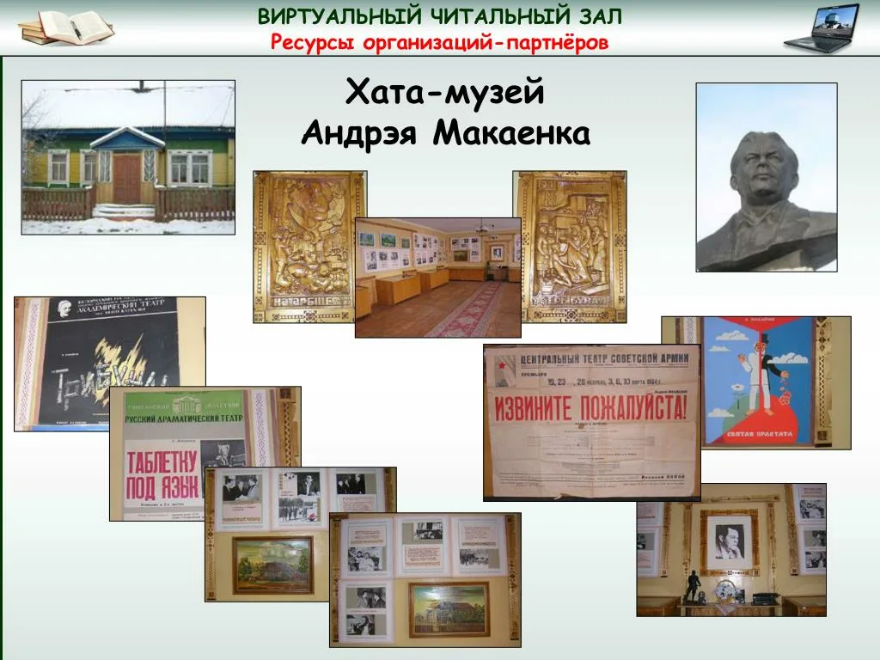
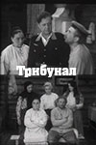
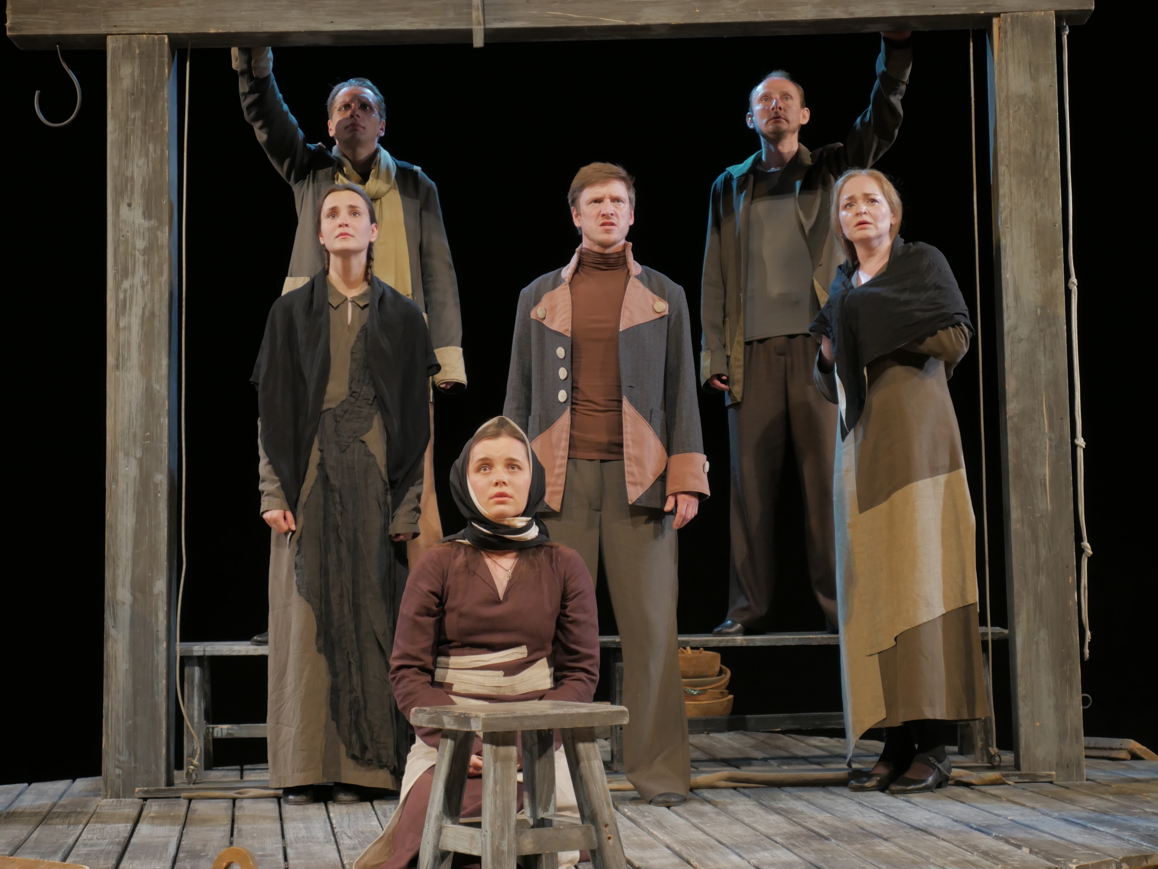
Любовью публики пользовались пьесы «Трыбунал», «Таблетку пад язык», «Святая прастата» и прочие.
Работал Макаёнок и на телевидении. Автор нескольких киносценариев – «Счастье надо беречь» (по мотивам повести А. Кулаковского «Невестка»,1958), “Кондрат Крапива” (документальный, 1961), «Рогатый бастион» (экранизация пьесы А. Макаенка «Лявониха на орбите», 1964), «После ярмарки» (по мотивам пьесы Янки Купалы «Павлинка», 1972) и др.
Перевел на белорусский язык пьесы Зорина “Добряки”, Думбадзе и Лоркипанидзе “Я, бабуся, Илико и Илларион”, Симонова “Четвертый” и другие.
В 1987-1990 годах выпущено собрание сочинений Андрея Макаёнка в 5 томах.

Slide 11
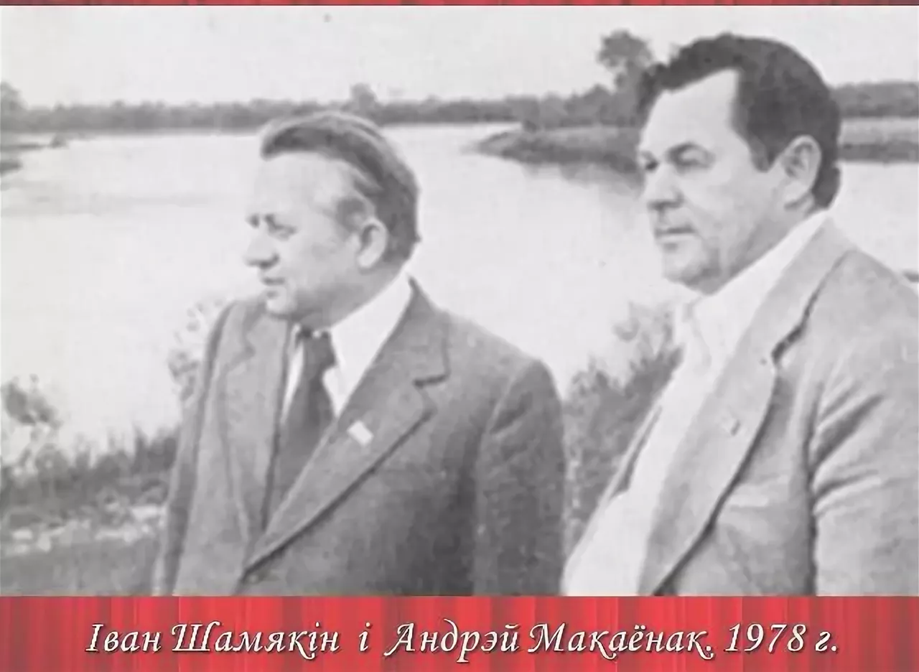

Slide 12
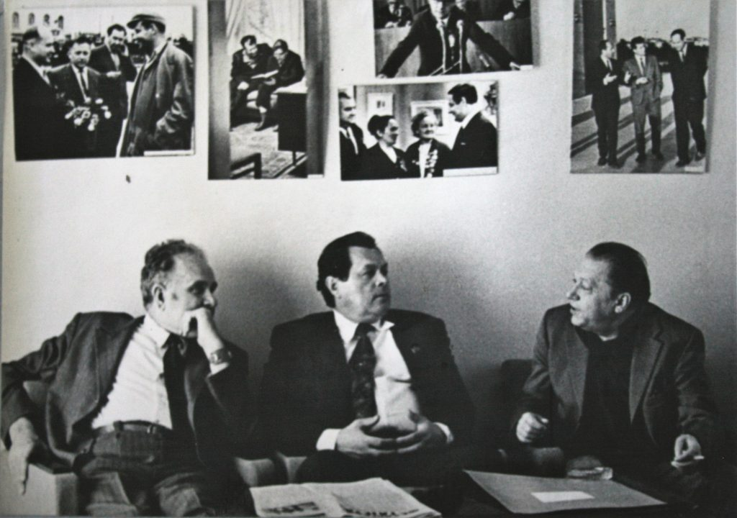

Slide 14





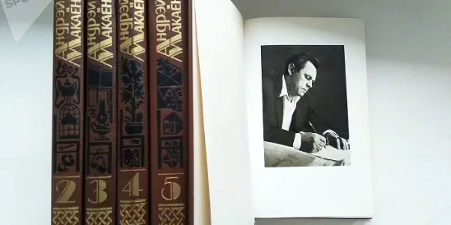
Пьесы:
“Зацюканы апостал”
“Трыбунал”
“Лявоніха на арбіце”
“Таблетку пад язык”
“Пагарэльцы”
“На досвітку”

Slide 15
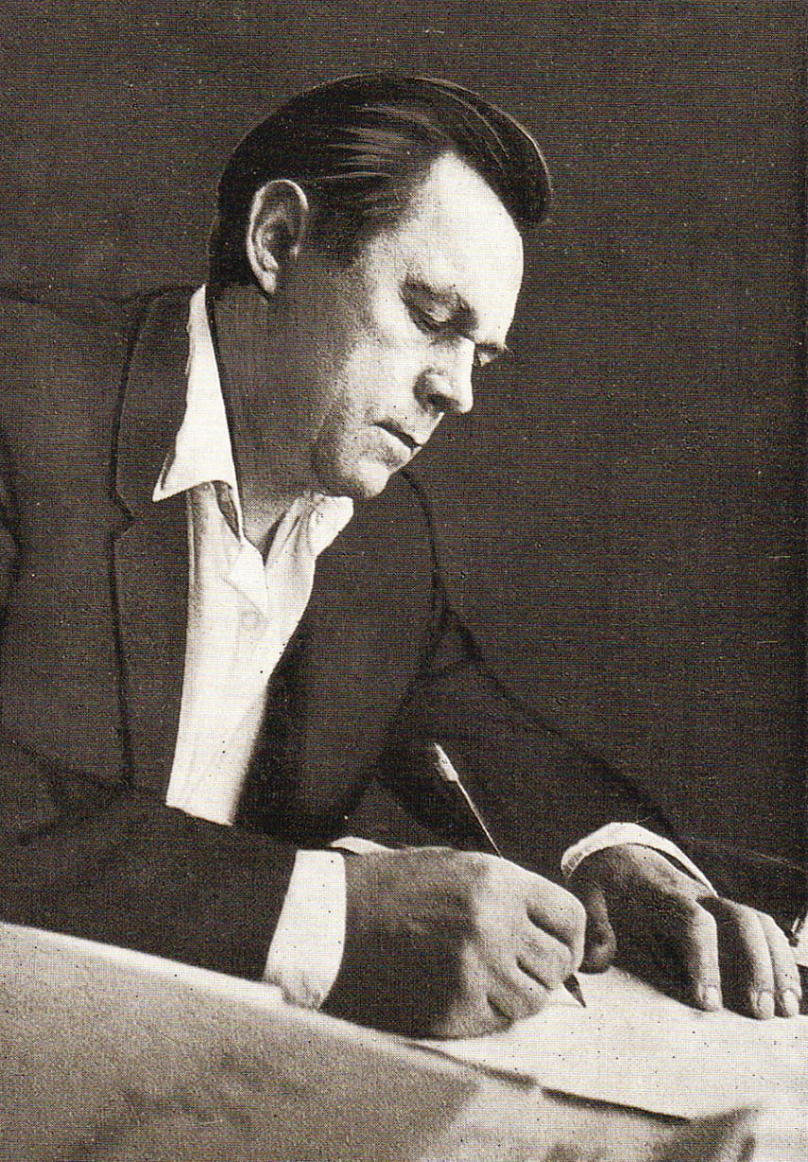

Slide 16


Slide 17
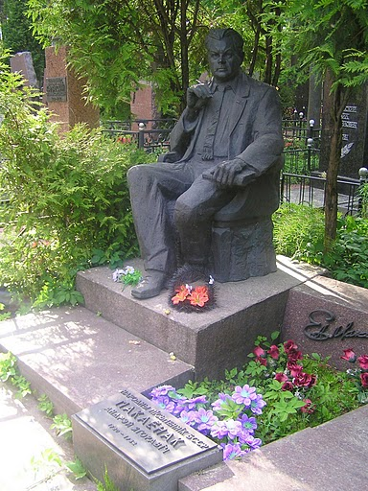
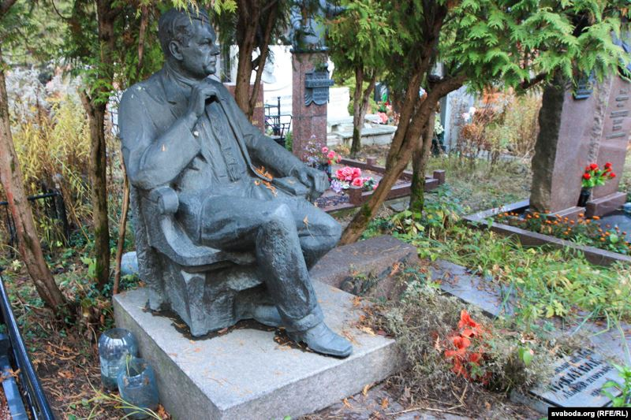
Награды и память
Орден Октябрьской революции (1980), Орден Трудового Красного Знамени (1970), Орден «Знак Почета», литературная премия им.Янки Купалы за комедию «Лявоніха на арбіце» (1962), государственная премия Белорусской ССР имени Якуба Коласа за трагикомедию «Трыбунал» и комедию-репортаж «Таблетку пад язык» (1974).
Именем Макаёнка названы улицы в Минске и Гомеле. Гродненская центральная библиотека также носит имя А.Макаёнка.
На родине драматурга его имя носит Журавичская средняя школа. Там же размещен музей писателя. В Журавичах писателю установлен памятник.
Памятник А.Макаенку на его могиле

Slide 18
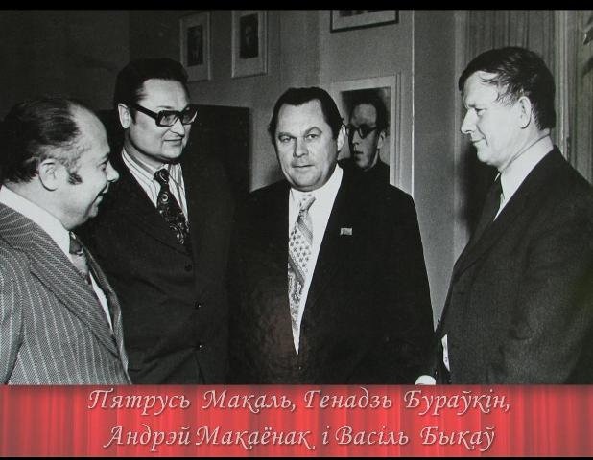

Slide 19
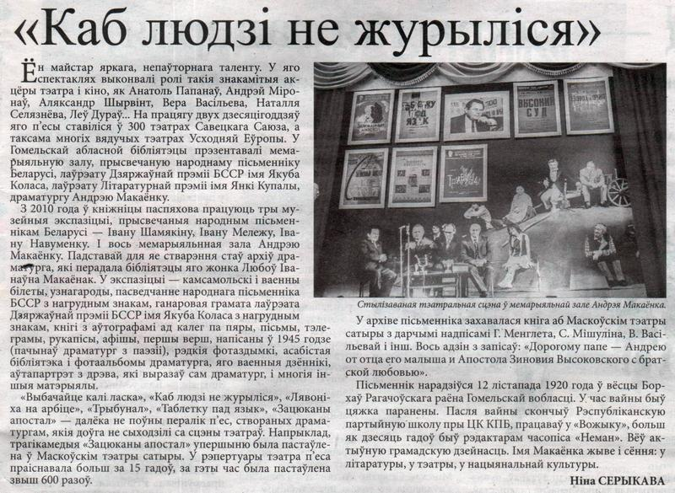

Slide 20
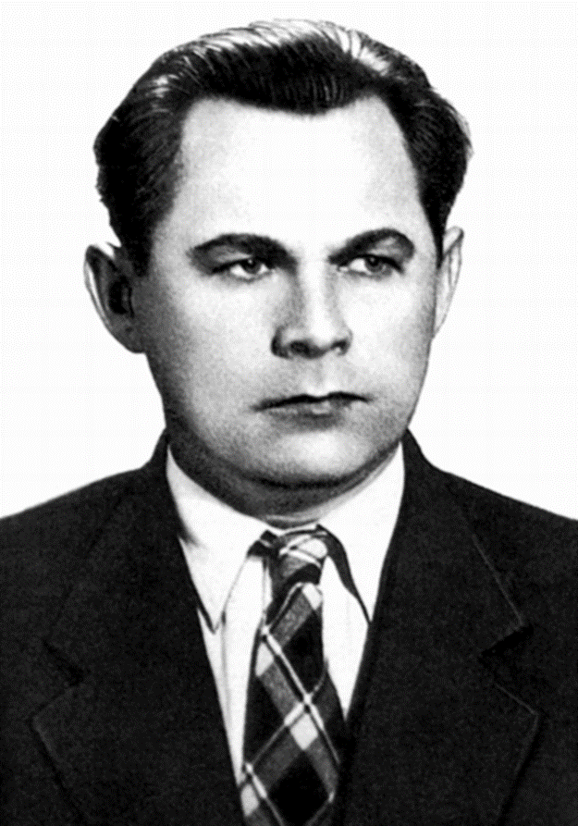

«Драматург, сложной комедийной мысли»
Андрей Егорович Макаёнок

